Slide 1
R·二年级数学上册
五
7~9的表内乘、除法
解决问题

Slide 2
复习导入
1.口算大比拼。
32÷8= 63÷7= 18÷3= 81÷9=
56÷8= 28÷4= 40÷5= 45÷9=
49÷7= 32÷8= 54÷6= 21÷3=
4
9
6
9
7
7
8
5
7
4
9
7

Slide 3
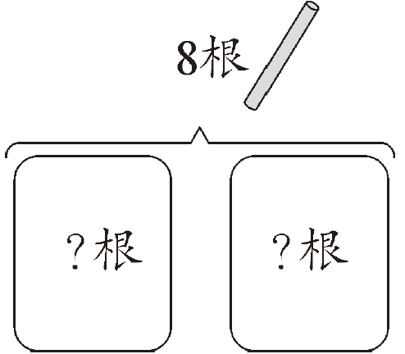
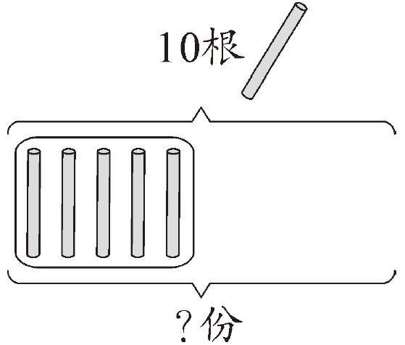
2.分一分，算一算。
（1）把8根小棒平均分成2份，数一数，每份有多少根呢？
8÷2=4（根）
（2）10根小棒，每5根一份，能分成几份呢？
10÷5=2（份）

Slide 4

探索新知
一群学生去游乐园，先坐摩天轮，再玩碰碰车。摩天轮每个轿厢可坐4人，正好坐满3个轿厢。碰碰车2人一辆。这群学生一共有多少人？要坐几辆碰碰车？
小组合作：
1.想一想，已知条件有哪些？所求问题是？
2.画一画，把已知条件和问题用图的形式表示出来。
3.试一试，尝试列式计算。

Slide 5
阅读理解
一群学生去游乐园，先坐摩天轮，再玩碰碰车。摩天轮每个轿厢可坐4人，正好坐满3个轿厢。碰碰车2人一辆。这群学生一共有多少人？要坐几辆碰碰车？
作图表示
？人
？辆
摩天轮：
碰碰车：
4人
2人

Slide 6


分析解答
？人
？辆
摩天轮：
碰碰车：
4人
2人
就是求12里有几个2，用除法计算。
(1)这群学生一共有多少人？
(2)要坐几辆碰碰车？
4×3=12(人)
12÷2=6(辆)
求总人数就是求3个4人是多少人，用乘法计算。
求要坐几辆碰碰车，需要知道一共有多少人和每辆碰碰车能坐多少人。

Slide 7
回顾反思
前一个问题的答案和后一个问题有什么关系？
？人
？辆
摩天轮：
碰碰车：
4人
2人
(1)这群学生一共有多少人？
(2)要坐几辆碰碰车？
4×3=12(人)
12÷2=6(辆)
坐摩天轮的人数与玩碰碰车的人数相同。对了！
前一个问题的答案是解答后一个问题的条件。
2×6=12(人)
口答：这群学生一共有12人。要坐6辆碰碰车。

Slide 8
做一做
一盒铅笔有6支，4盒铅笔有多少支？把这些铅笔平均分给8名同学，每名同学分到几支？
【课本84页 做一做】
已知：一盒铅笔有6支；
求：4盒铅笔多少支？
已知：24支铅笔平均分给8名同学；
求：每名同学分几支？
求6个4是多少？
求24里有几个8？
6×4=24(支)
24÷8=3(支)
口答：4盒铅笔有24支。每名同学分到3支。

Slide 9

归纳小结
在解决实际问题时，首先要提取有用信息，找出已知条件和要解决的问题，然后厘清题目中的数量关系，最后运用所学知识解答并检验。

Slide 10
巩固练习
1
爸爸把培育好的白菜苗移植，每行种9棵，4行共种了多少棵? 如果每行种6棵，这些白菜苗可以种几行?
9×4=36(棵)
36÷6=6(棵)
口答：4行共种了36棵。如果每行种6棵，这些白菜苗可以种6行。

Slide 11
2
4个玩具小汽车的价钱与6个魔方的价钱相同，1个玩具小汽车9元，1个魔方多少钱？
4×9=36(元)
36÷6=6(元)
口答：1个魔方6元钱。

Slide 12
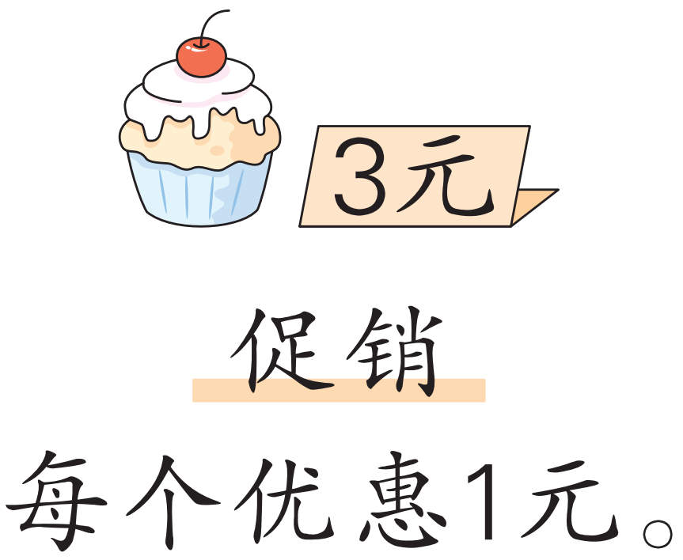
3
丽丽带的钱正好能按原价买6个蛋糕，丽丽一共带了多少元钱？丽丽实际最多能买多少个蛋糕？
3×6=18(元)
3-1=2(元)
18÷2=9(个)
口答：丽丽一共带了18 元钱。丽丽实际最多能买9个蛋糕。

Slide 13
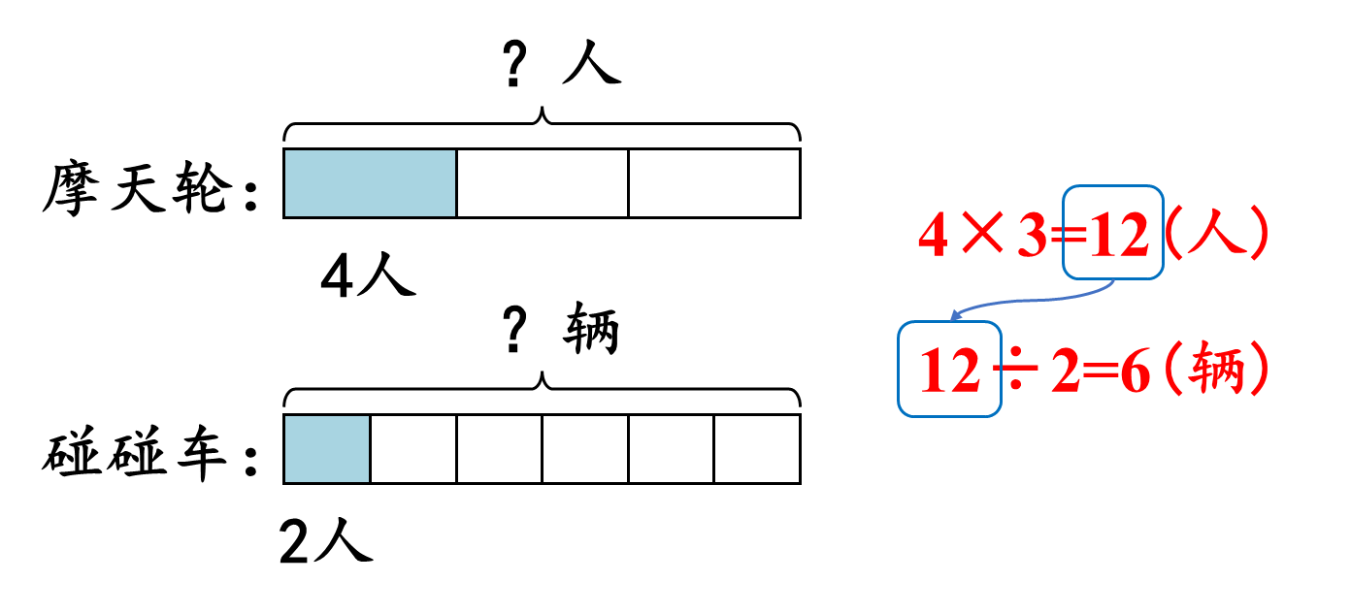
课堂小结
在解决实际问题时，首先要提取有用信息，找出已知条件和要解决的问题，然后厘清题目中的数量关系，最后运用所学知识解答并检验。

Slide 14

课后作业
完成状元成才路系列丛书相关课时习题。

